Slide 1

TEAM 13
Road map of Sungkyunkwan University.

Slide 2
CONTENTS
Overview
Goals & Methods
Team & Strategy
Plan & Effects

Slide 3
PART 1
Overview

Slide 4
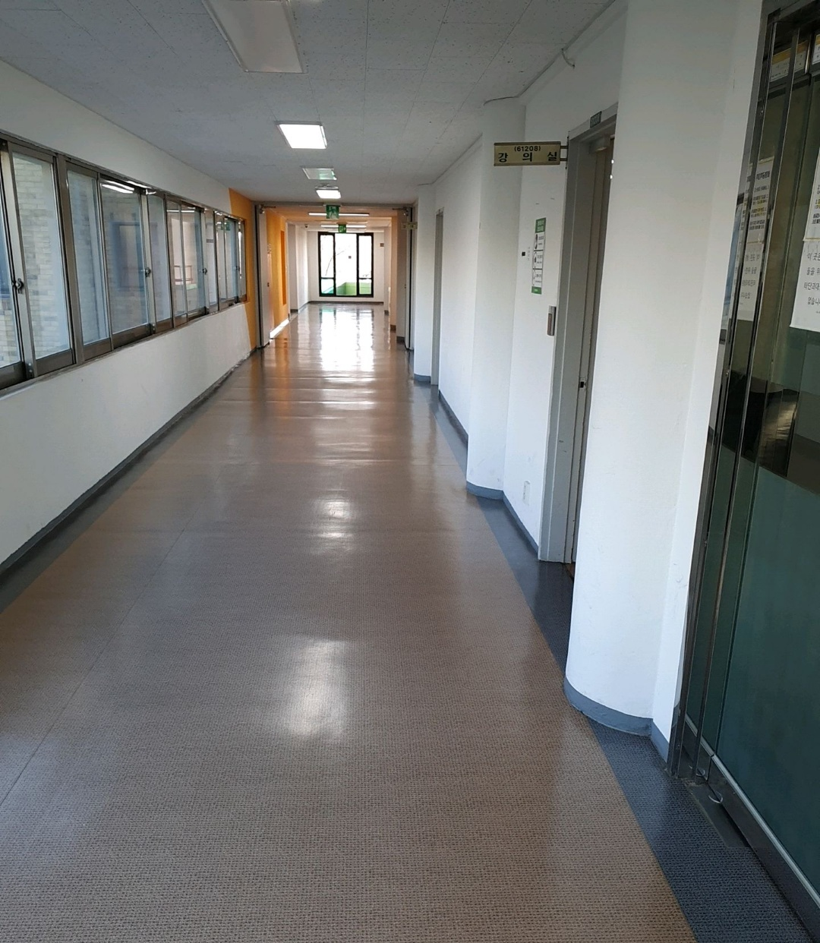

Background
Because of corona virus, students, professors and the others who work or study in university cannot visit school. People, especially freshmen or new students, may have difficulty locating the classroom when taking offline classes after Corona is over.

Slide 5

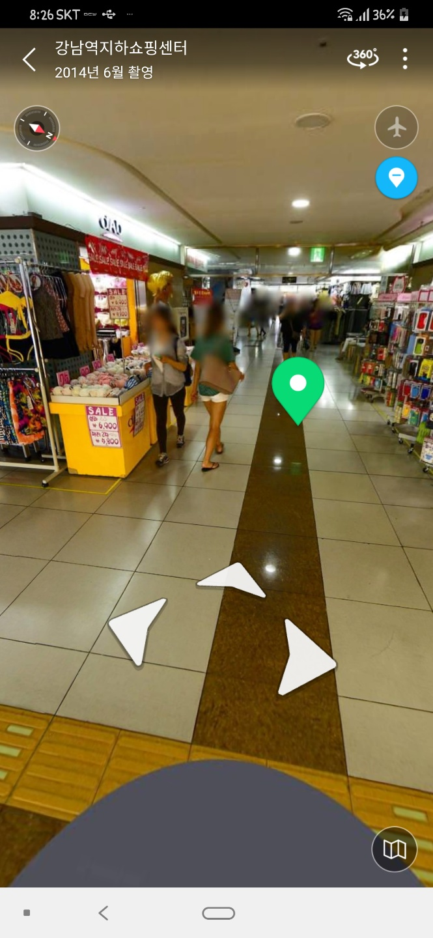
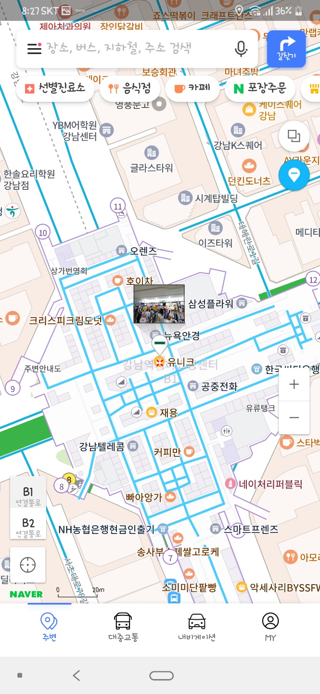
Background
Case 1
NAVER

Slide 6
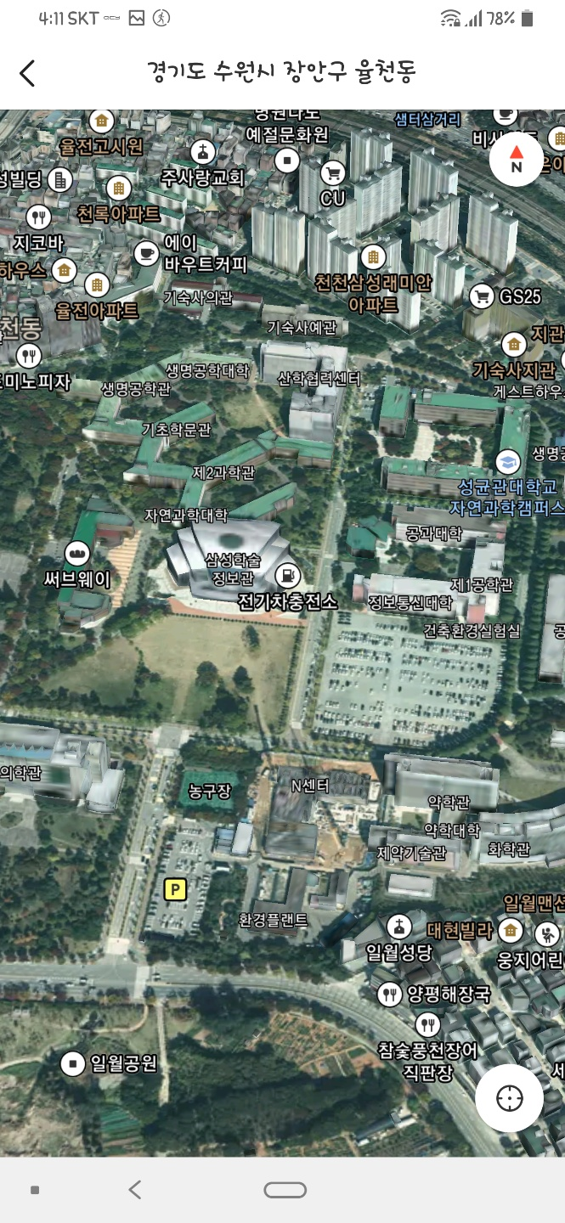
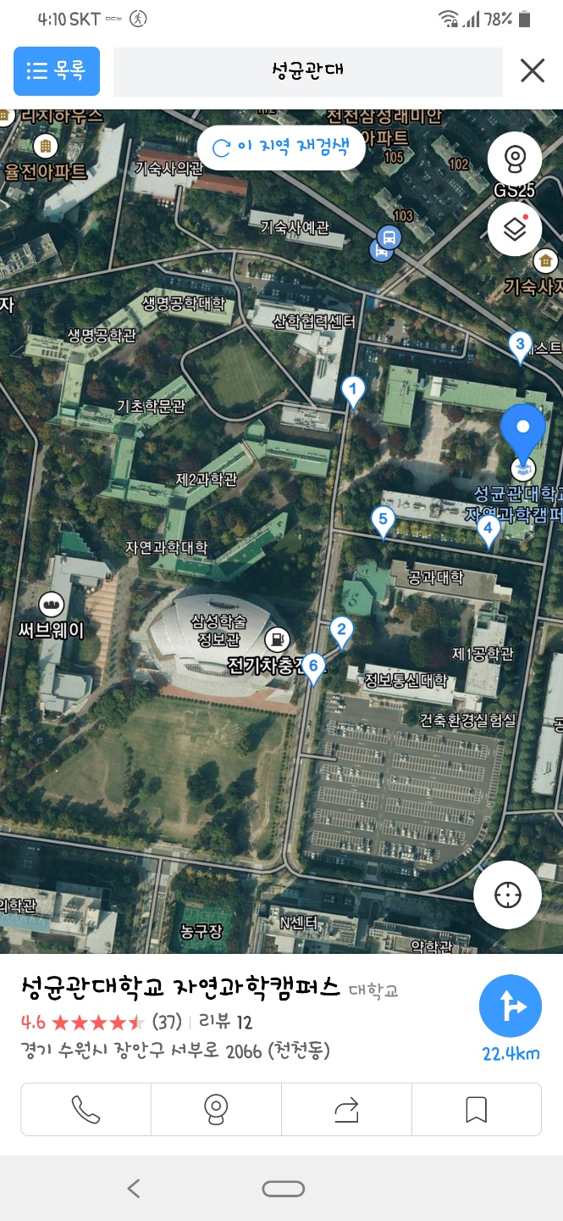
Background
Case 2
DaumKakao

Slide 7
PART 2
Goals & Methods

Slide 8
Final Goals We want to achieve
건물 1 <-> 건물 2 의 강의실까지 소요시간
건물 – 건물
소요시간
+
걷는 사람 그림 자리
설명 : <건물내부에서 또 걸으면서 시간 낭비 하는 시간>
Notes:
비포 / 애프터 비교 -> 최종 Goal는 이것이다! 라는걸 보여주려고 넣어보았씁니다

Slide 9
Goals
Get to know inside the school Right Now without any step

Slide 10
Goals – details
세부 목표
각 건물 내부의 지도 데이터 생성
각 건물 내부의 강의실까지의 이동 수단에 맞는 데이터 수집 (걷기, 자전거, 킥보드)
건물 내부에서도 GPS와 Wifi를 이용하여 사용자의 정확한 위치정보 수집 기능 개발
건물 입구까지의 최단거리가 아닌, 강의실 앞까지의 최단 거리 생성
계단, 엘리베이터를 포함한 이동 경로 쉽게 표현
건물 내부에서의 로드맵 기능 개발
Notes:
서비스 정리
1 . 건물 내부 경로 안내
2 . 건물 내부 이동시간을 이동 수단 별 안내
3 . 건물 내부 로드뷰 기능
4 . 건물 내부 이동시, 건물 내부의 호수 분포도 제공
이를 위해 시스템에서 필요한 기능들
1 . 건물 내부까지 포함한 최단 경로 알고리즘 : 알고리즘 만들기 -> 출입구와 층 이동 수단에 따른 차이 고려 -> 실제 익숙한 이용자와 비교
2 . 건물 내부에서의 사용자의 위치정보 수집 : 사용자의 GPS정보 수집 + 근처 wifi 정보 -> 건물 내부까지 정확한 위치정보 파악
3 . 로드 뷰 데이터 수집 : 건물 내 3D파노라마 사진 촬영 -> GPS정보와 함께 지도와 위치 연동 -> 초상권 보호를 위한 모자이크 -> 플래시 뷰어에 맞게 데이터 변환
4 . 로드뷰 데이터 들을 압축되게 전달하여 빠른 시간에 로딩 필요 : 고화질 로드뷰 데이터 압축 -> 전송 및 수신 -> 앱에서 렌더링 하여 제공
https://blog.daum.net/x7000/15963259
로드뷰 제작 원리

Slide 11
Methods 프론트엔드 백엔드 중요 포인트들
Frontend
Backend
Extra Works
UI/UX Design
CI/CD
Shortest Path Algorithm
3D Panorama Pictures
Light App
Sending High Quality Map
Mapping Pics With GPS info
Get Accurate GPS info
Micro-service Architecture
Blur out sensitive Information

Slide 12
Methods – details
Our Apps Provides
Direction guide inside buildings
Notice duration of time by Transportation (by walks, bicycle, board)
Road view inside building
Map inside building which shows # of room
Notes:
서비스 정리
1 . 건물 내부 경로 안내
2 . 건물 내부 이동시간을 이동 수단 별 안내
3 . 건물 내부 로드뷰 기능
4 . 건물 내부 이동시, 건물 내부의 호수 분포도 제공
이를 위해 시스템에서 필요한 기능들
1 . 건물 내부까지 포함한 최단 경로 알고리즘 : 알고리즘 만들기 -> 출입구와 층 이동 수단에 따른 차이 고려 -> 실제 익숙한 이용자와 비교
2 . 건물 내부에서의 사용자의 위치정보 수집 : 사용자의 GPS정보 수집 + 근처 wifi 정보 -> 건물 내부까지 정확한 위치정보 파악
3 . 로드 뷰 데이터 수집 : 건물 내 3D파노라마 사진 촬영 -> GPS정보와 함께 지도와 위치 연동 -> 초상권 보호를 위한 모자이크 -> 플래시 뷰어에 맞게 데이터 변환
4 . 로드뷰 데이터 들을 압축되게 전달하여 빠른 시간에 로딩 필요 : 고화질 로드뷰 데이터 압축 -> 전송 및 수신 -> 앱에서 렌더링 하여 제공
https://blog.daum.net/x7000/15963259
로드뷰 제작 원리

Slide 13
Methods – details
In order to provide those, ~
Shortest Path algorithm
Define algorithm
Consider differences between entrances & stairs/elevator
Compare with user good at real world shortcut
Get accurate GPS information
User GPS info
Wifi info near by user
Accurate info even in building
Road View data
Get 3D panorama pic inside buildings
Mapping pics with GPS info
Blur out sensitive info
Converting to flash viewer
Fast map loaing
Compress high quality picture data
Send & Receive
Rendering in App
Notes:
서비스 정리
1 . 건물 내부 경로 안내
2 . 건물 내부 이동시간을 이동 수단 별 안내
3 . 건물 내부 로드뷰 기능
4 . 건물 내부 이동시, 건물 내부의 호수 분포도 제공
이를 위해 시스템에서 필요한 기능들
1 . 건물 내부까지 포함한 최단 경로 알고리즘 : 알고리즘 만들기 -> 출입구와 층 이동 수단에 따른 차이 고려 -> 실제 익숙한 이용자와 비교
2 . 건물 내부에서의 사용자의 위치정보 수집 : 사용자의 GPS정보 수집 + 근처 wifi 정보 -> 건물 내부까지 정확한 위치정보 파악
3 . 로드 뷰 데이터 수집 : 건물 내 3D파노라마 사진 촬영 -> GPS정보와 함께 지도와 위치 연동 -> 초상권 보호를 위한 모자이크 -> 플래시 뷰어에 맞게 데이터 변환
4 . 로드뷰 데이터 들을 압축되게 전달하여 빠른 시간에 로딩 필요 : 고화질 로드뷰 데이터 압축 -> 전송 및 수신 -> 앱에서 렌더링 하여 제공
https://blog.daum.net/x7000/15963259
로드뷰 제작 원리

Slide 14

Methods 쓰일 기술 스택들 프론트엔드
To Deal with Cross-platform environment
Notes:
프론트엔드에서 쓰이는 기술들이 무엇인지 잘 몰라서 비워두었습니다…………

Slide 15



Methods 쓰일 기술 스택들 백엔드 기술들(초기)
As Seamless Collaboration and Version Control System
As Backend (Server, DB) for speedy set-up at early stage
As CI/CD Tool
Notes:
Firebase(서비스 초기)
Github
Jenkins – CI/CD tool
Docker
AWS
Flutter (크로스플랫폼 언어)

Slide 16




Methods 쓰일 기술 스택들 백엔드 기술들(후기)
As Seamless Collaboration and Version Control System
For Micro-service architecture And easy to maintain
For Cloud environment and Version Control & CI/CD
Notes:
Firebase(서비스 초기)
Github
Jenkins – CI/CD tool
Docker
AWS
Flutter (크로스플랫폼 언어)

